Slide 1
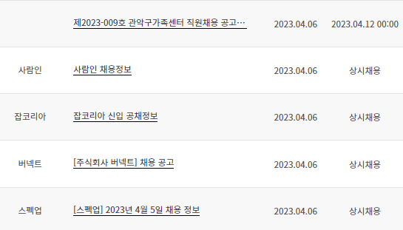
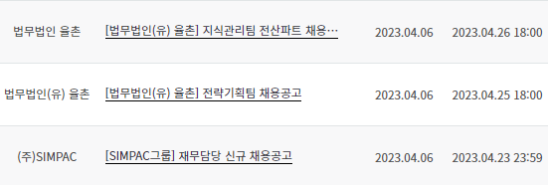
• 채 용 정 보
게시일 2023.4.6.
회사명 | 공고명 | 등록일 | 마감일

Slide 2
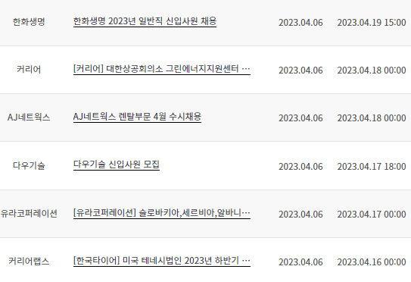
• 채 용 정 보
게시일 2023.4.6.
회사명 | 공고명 | 등록일 | 마감일

Slide 3
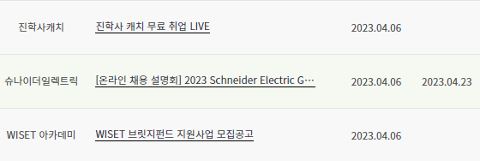
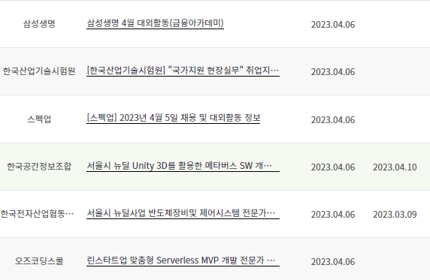
• 채 용 정 보
게시일 2023.4.6.
회사명 | 공고명 | 등록일 | 마감일

Slide 4
• 채 용 정 보
게시일 2023.4.6.
회사명 | 공고명 | 등록일 | 마감일

